Slide 1
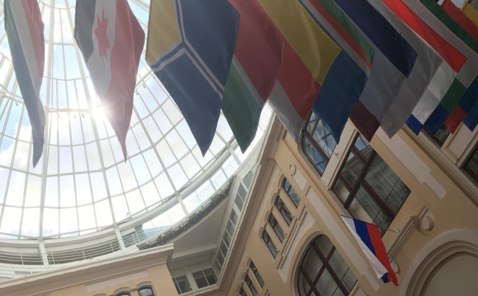
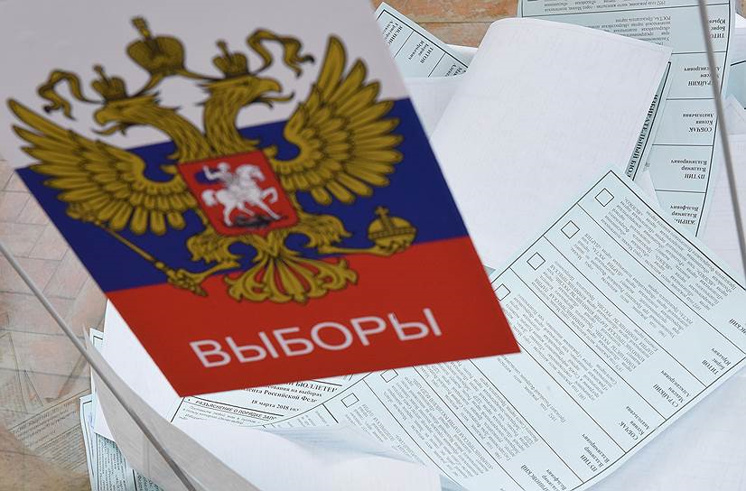
Тема:«Зависимость политического управления от избирательной системы»
АВТОР __________________________________________
обучающийся _____________ курса группы ___________
заочной формы обучения
НАУЧНЫЙ РУКОВОДИТЕЛЬ _____________________
кандидат экономических наук, доцент
2022 год

Slide 2
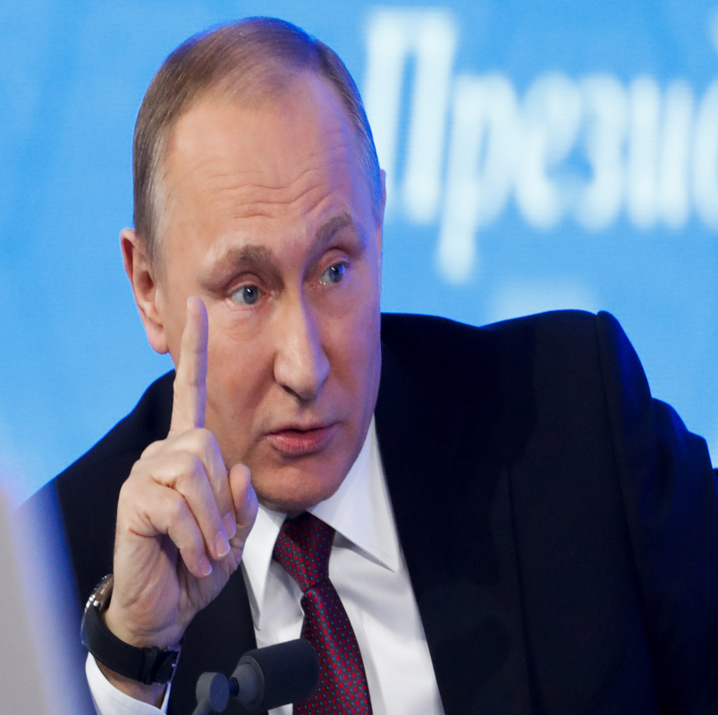
Понятие и признаки политического управления
Политическое управление- это использование субъектами политики политических методов, способов, форм и средств, технологий воздействия на разные сферы общественной жизни.
Признаки политического управления:
Вид социального управления, который обусловлен политико-властными отношениями.
1
Процесс организации политического субъекта, направленный на трансформацию различных политических сил в организованное целенаправленное единство относительно определенной политической программы и конкретной политики.
2
Отношение политической власти и обратной связи, которые возникают в рамках государственного управления, отношения в организационных структурах социума, включенных в политический процесс.
3

Slide 3
Избирательная система: понятие и виды
Избирательная система (система голосования, система выборов) - набор правил, методов, процессов и расчётов, а также правовых норм в деле выборов, обеспечивающих и регулирующих легитимное избрание граждан на какие-либо государственные должности, формирование органов публичной власти путём их избрания при голосовании избирателей, выборщиков.
Мажоритарная система относительного большинства
Мажоритарная,
Пропорциональная,
Смешанная
избирательные системы
Мажоритарная система абсолютного большинства
По методике определения победителя
01
Пропорциональная по открытым партийным спискам
По типу избирательных округов
Общегосударственный;
Одномандатный округ;
Многомандатный округ
02
Пропорциональная по закрытым партийным спискам
Смешанная ассиметричная
По типу второго тура
Свободный второй тур;
Ограниченный второй тур
03
Смешанная симметричная
Выборы - это тип политического участия граждан в управлении делами государства.

Slide 4
Понятие и разновидности мажоритарной избирательной системы
Мажоритарная система представляет собой такой способ определения результатов голосования, при котором для получения мандата требуется собрать установленное законом большинство голосов. Мажоритарная избирательная система может быть двух типов: относительного большинства и абсолютного большинства.
Мажоритарная система относительного большинства
Мажоритарная система абсолютного большинства
Предполагает, что избранным считается тот кандидат, который набрал большее количество голосов, чем каждый из его оппонентов в отдельности. Эта система позволяет определить победителя уже в первом туре, однако зачастую выбранным становится тот кандидат, который по абсолютным показателям набрал весьма незначительный процент голосов.
Предполагает, что для избрания кандидату требуется получить абсолютное большинство поданных по избирательному округу голосов избирателей (50% + 1 голос). Достоинством этой системы является простота определения победившего кандидата, недостатком - невысокая представительность голосов. В теории может быть потеряно свыше 49% голосов.

Slide 5
Понятие и разновидности пропорциональной избирательной системы
Пропорциональная избирательная система - это способ определения результатов голосования, в основу которого положен принцип распределения мест пропорционально полученному каждой партией числу голосов. На выборах избиратель голосует не за конкретного кандидата, а за список кандидатов,
выдвинутый политической партией
Закрытый партийный список
Открытый партийный список
Это когда избиратель голосует только за партию, а не за отдельного кандидата. Партия получает количество мест пропорционально полученным голосам. Выигранные в выборах мандаты распределяются внутри партийного списка по членам партии, согласно их очередности в списке. Если список разбит на центральную часть и региональные группы, первыми проходят кандидаты из центральной части.
Это когда избиратель голосует не только за партию, но и за конкретного члена партии из списка. В зависимости от метода избиратель может проголосовать или за конкретного члена партии, или за двоих, или указать порядок предпочтения кандидатов в списке.

Slide 6
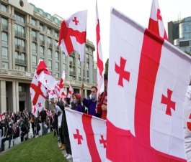
Понятие и разновидности смешанной избирательной системы
Смешанная избирательная система- это избирательная система, основанная на сочетании двух систем представительства: пропорциональной и мажоритарной. В зависимости от соотношения элементов мажоритарной и пропорциональности смешанные избирательные системы могут быть: симметричными и асимметричными.
Ассиметричная система
Предполагает неравное соотношение элементов мажоритарности и пропорциональности.
Симметричная система
Половина членов парламента избирается по мажоритарной системе, половина - по пропорциональной. Обе системы на равных влияют на формирование парламента.

Slide 7
Плюсы и минусы избирательных систем: мажоритарная, пропорциональная, смешанная
Мажоритарная (от лат. majorite - большинство) система - это система определения результатов выборов, согласно которой избранным считается кандидат, набравший установленное законом большинство голосов. | Пропорциональная система — это система определения результатов выборов, в основе которой лежит принцип распределения мест пропорционально полученному каждой партией числу голосов, поданных за её кандидатов на выборах. | Смешанная (мажоритарно-пропорциональная) система — это система определения результатов выборов, при которой часть мест распределяется в соответствии с мажоритарной системой, а другая часть — с пропорциональной.
Достоинства
прямая ответственность избранного перед избирателями и населением округа (голосуют за конкретного кандидата, а не за список представителей партии); формирование устойчивого правительства. | широкий спектр политических партий (выражение воли меньшинств); гарантия представительства мелких и средних партий. | формирование действительно представительного органа власти.
Недостатки
мелкие партии могут быть не представлены в сформированном органе власти; не отражает реальной расстановки политических сил (голоса проигравших партий могут составлять до 49%). | отсутствие прямой ответственности избранных перед избирателями; избранный орган власти состоит из множества оппозиционных фракций, что затрудняет его работу. | усложненный процесс проведения выборов.

Slide 8
Мажоритарная, пропорциональная и смешанная избирательные системы на примере различных стран
Мажоритарная система
Белоруссия
Индия
Канада
Франция
США
Пропорциональная система
ФРГ
Греция
Италия
Израиль
Бельгия
Смешанная система
Болгария
Япония
Россия
Грузия
Украина

Slide 9
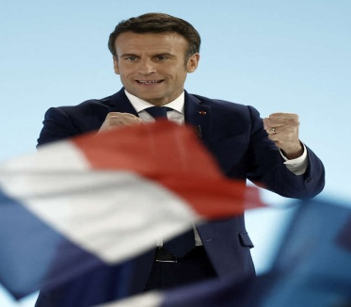
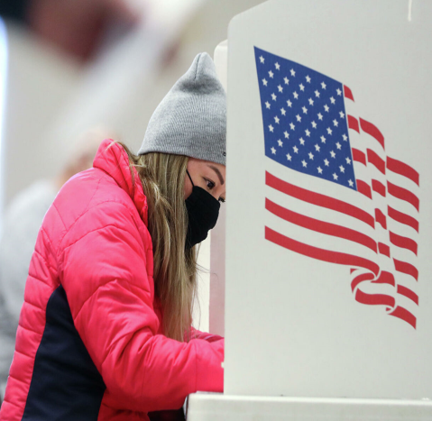
Особенности мажоритарной избирательной системы в некоторых странах
Франция
Депутаты избираются по мажоритарной системе абсолютного большинства в одномандатных округах. Депутаты избираются в два тура. Для избрания в первом туре необходимо получить абсолютное большинство голосов избирателей, но не менее 25% от общего числа зарегистрированных в избирательном округе избирателей. Если никто из кандидатов не получил абсолютного большинства голосов, то через неделю проводится второй тур.
Франция делится на 577 избирательных округов, население каждого избирательного округа составляет в среднем 125 тысяч человек. Избирательные округа делятся следующим образом: 539 - в метрополии, 19 -в заморских департаментах, 8 - в общинах за рубежом и 11, охватывающих французских граждан за рубежом.
Великобритания
США
В Великобритании Депутаты избираются по мажоритарной системе относительного большинства, выборы проводятся в один тур. Великобритания разделена на 646 избирательных округов, каждый из которых представлен одним парламентарием.
В США действует мажоритарная система выборов, когда кандидат, получивший в одномандатном округе относительное большинство голосов, считается победившим. Выборы проводятся в один тур.

Slide 10
Особенности пропорциональной избирательной системы в некоторых странах
Закрытый партийный список:
Россия
Израиль
Южная Африка
Страны ЕС
Открытый партийный список:
Польша
Чехия
Финляндия
Австрия
Бразилия

Slide 11
Особенности смешанной избирательной системы в некоторых странах
Грузия
Япония
Венгрия
Палату представителей (Нижняя палата) и Палату советников (Верхняя палата) – проходят по смешанной системе. Из 480 мандатов депутатов Палаты представителей 300 избираются по одномандатным округам на основании мажоритарной системы относительного большинства, а остальные 180 – по пропорциональной системе.
При выборах Парламента Грузии 85 депутатов избираются по мажоритарной системе. 150 — по пропорциональной (депутатов, избранных от партий, почти в 2 раза больше депутатов, избранных по округам, - сильная асимметрия)
176 депутатов выбираются в индивидуальных избирательных округах, 152 депутата - по территориальном спискам, включая Будапешт, а 58 депутатов получают мандат в соответствии с долей голосов, отданных по венгерским партийным спискам.
Россия
Украина
Используется смешанная, мажоритарно-пропорциональная система выборов, в которых половина (225) депутатов однопалатного парламента (Верховной Рады) избирается по спискам политических партий, а половина – в одномандатных избирательных кругах. Соответственно, каждый избиратель имеет два голоса – для той и другой системы.
225 депутатов избираются по одномандатным избирательным округам по мажоритарной системе относительного большинства, а другие 225 депутатов — по общефедеральному избирательному округу по пропорциональной системе, причем определение результатов выборов второй половины депутатского корпуса никак не связано с результатами выборов первой половины. Кандидаты же, баллотировавшиеся также в одномандатных округах, в случае их избрания там, исключаются из федеральных списков.

Slide 12
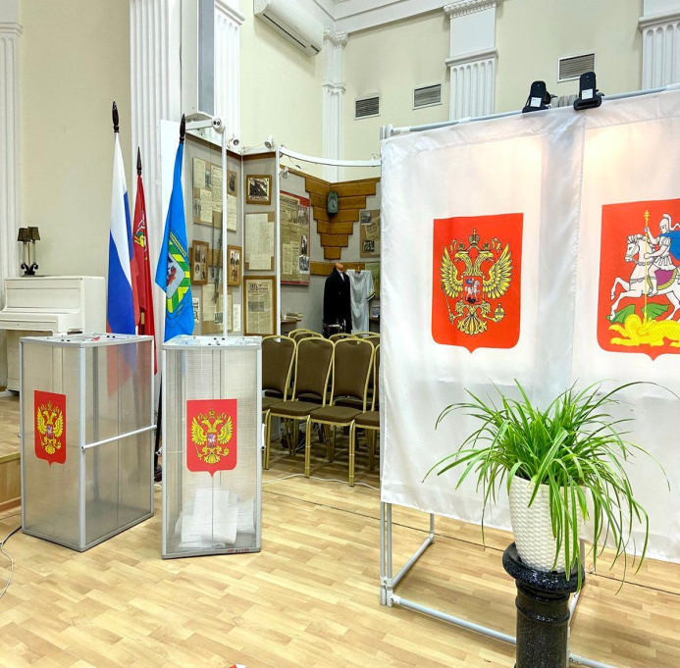
Характеристика и виды избирательных систем по типу избирательных округов на примере различных стран
Многомандатный избирательный округ – предназначен для избрания от одной территориальной единицы нескольких депутатов. Многомандатный называется двухмандатным, если от него избираются два кандидата. Многомандатные избирательные округа создаются при проведении выборов по пропорциональной избирательной системе (Голландия, Финляндия, Норвегия, Швеция, ЮАР, Израиль и др.).
..
Одномандатный избирательный округ - избирательный округ, от которого избирается один депутат, при этом голосование может быть организовано по мажоритарной избирательной системе относительного большинства или абсолютного большинства. В некоторых странах, таких как Австралия и Индия, члены нижней палаты парламента избираются по одномандатным округам, а члены верхней палаты избираются по многомандатным округам. В некоторых других странах, таких как Сингапур, члены парламента могут быть избраны как по одномандатным округам, так и по многомандатным округам. Всего на территории РФ образовано 225 одномандатных избирательных
округов.
Общегосударственный - избирательный округ, включающий в себя всю территорию, от которой избирается должностное лицо либо на которой проводятся выборы в представительный орган по пропорциональной избирательной системе по спискам кандидатов.
В РФ одномандатные и (или) многомандатные избирательные округа образуются сроком на десять лет на основании данных о численности избирателей, зарегистрированных на соответствующей территории в соответствии с п. 10 ст.16 ФЗ «Об основных гарантиях избирательных прав и права на участие в референдуме граждан Российской Федерации» от 12.06.2002 N 67-ФЗ (ред. от 28.06.2022).

Slide 13
Характеристика и примеры избирательной системы по типу второго тура
Понятие двухтуровой системы
Голосование в два тура обычно осуществляется по одномандатным округам или по единому (общенациональному) округу. Такой способ голосования предусматривается законом на тот случай, если в первом туре никто из кандидатов не наберет необходимого абсолютного большинства. А это происходит, как правило, очень часто. В этом случае проводится второй тур голосования. Отсюда и название рассматриваемой разновидности системы абсолютного большинства – «двухтуровая система» или «система голосования в два тура». Второй тур может проводиться в двух вариантах.
Свободный второй тур
Второй вариант – во втором туре участвуют все кандидаты, преодолевшие в первом туре установленный законом минимальный процент голосов (например, 12,5% на выборах в нижнюю палату парламента Франции).Избранным становится кандидат, который во втором туре получит относительное большинство голосов. Данная модель применялась и в нашей стране на первых частично демократических выборах Съездов Народных Депутатов СССР и России в 1989 и 1990 годах.
Ограниченный второй тур
Вариант первый – на повторное голосование выносятся две кандидатуры, набравшие в первом туре относительное большинство голосов. Избранной во втором туре становится та из них, которая получит большее число голосов. А оно, что очевидно, будет составлять более 50% от общего их количества. Так прошли выборы президента, в частности, в Российской Федерации в 1996г., когда во втором туре за голоса российских избирателей боролись Б. Ельцин и Г. Зюганов.

Slide 14
Особенности политического управления от избирательной системы
03
Мажоритарная система обеспечивает стабильность и устойчивость функционирования представительных органов власти. Мажоритарная система обеспечивает сильное и эффективное
законодательное большинство. Способствует установлению прочной связи законодателей с конкретным округом. Вместе с тем она ведёт к не учёту мнения значительного числа избирателей. Является единственно возможной при выборах Президента РФ.
04
Смешанная избирательная система призвана смягчить недостатки этих двух основных систем. Таким образом, наиболее предпочтительной для демократии является классическая пропорциональная система.
01
02
Каждая избирательная система имеет свои плюсы и минусы.
Пропорциональная система способствует формированию многопартийности, более быстрому становлению гражданского общества, что является одной из предпосылок перехода к плюралистическому обществу. У избирателей есть возможность выбрать ту или иную партию, которую представляет тот или иной кандидат. А партия, в свою очередь, несёт ответственность за своих кандидатов и становится активным субъектом политического процесса. Пропорциональная система наиболее демократична, так как более точно отражает предпочтение электората.

Slide 15
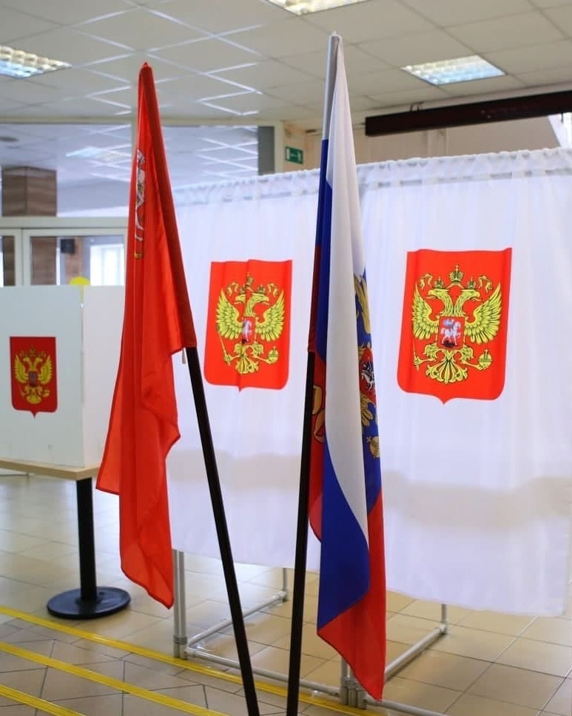
Спасибо за внимание!

